Slide 1
两个正态总体
的 假 设 检 验

Slide 2
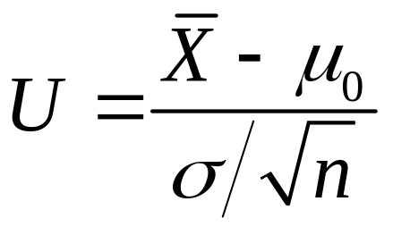
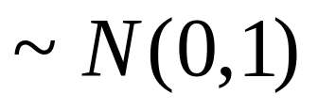
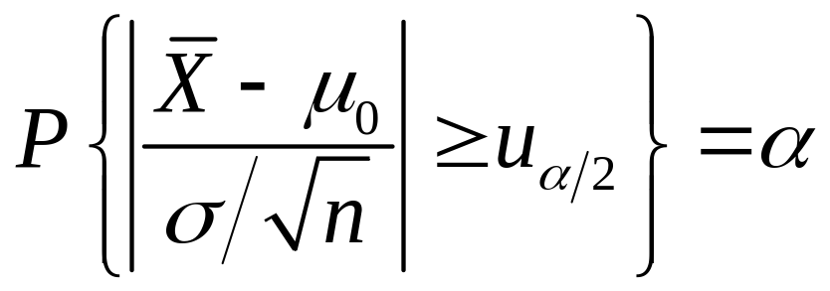
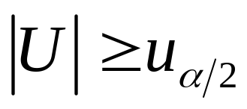
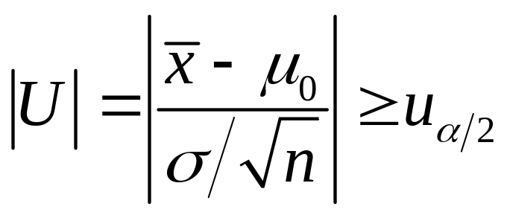
单个正态总体方差已知的均值检验
U检验
问题：总体 X~N（μ，σ²），σ²已知
假设 H₀：μ=μ₀；H₁：μ≠μ₀
双边检验
构造U统计量
H₀为真的前提下
由
确定拒绝域
如果统计量的观测值
则拒绝原假设；否则接受原假设

Slide 3
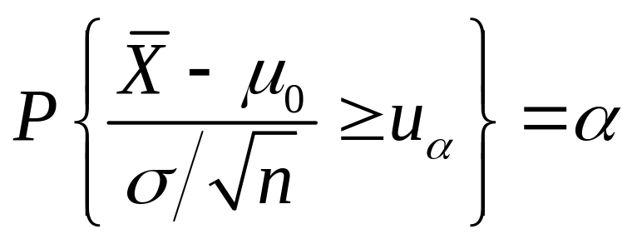
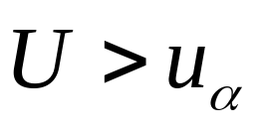
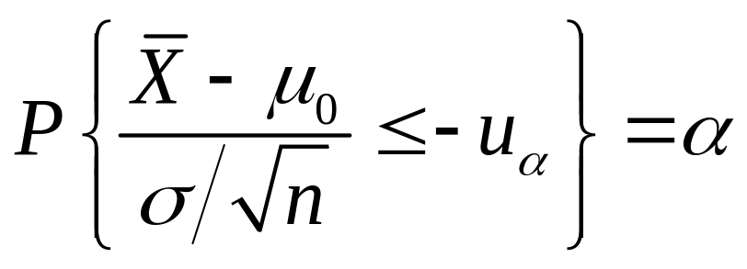
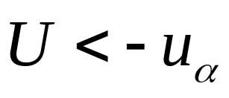
单 边 检 验
H₀：μ=μ₀；H₁：μ>μ₀
拒绝域为
或
H₀：μ=μ₀；H₁：μ<μ₀
拒绝域为

Slide 4
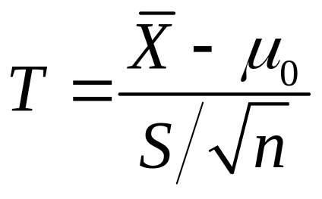
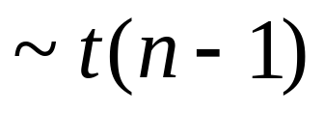
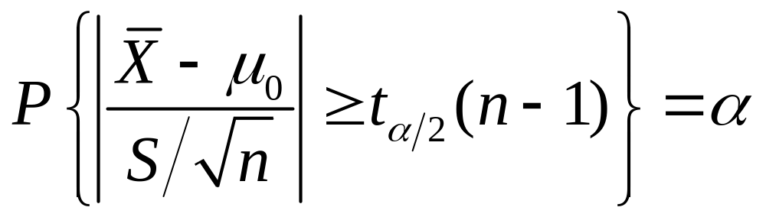
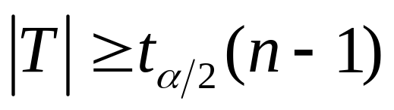
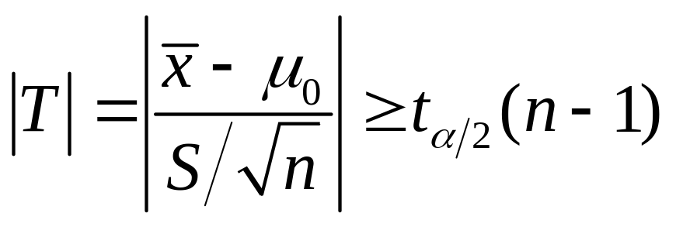
单个正态总体方差未知的均值检验
T检验
问题：总体 X~N（μ，σ²），σ²未知
假设 H₀：μ=μ₀；H₁：μ≠μ₀
双边检验
构造T统计量
由
确定拒绝域
如果统计量的观测值
则拒绝原假设；否则接受原假设

Slide 5
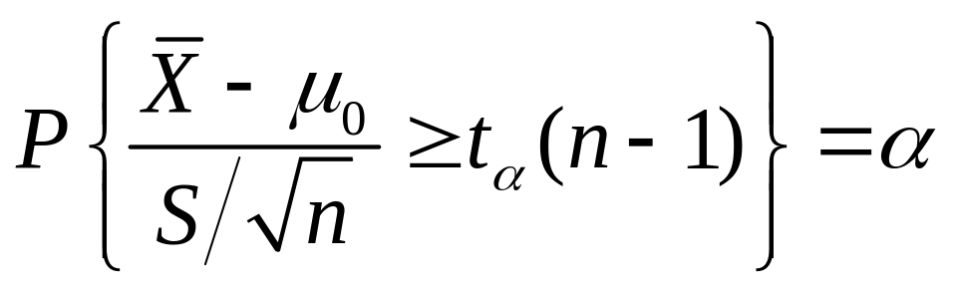
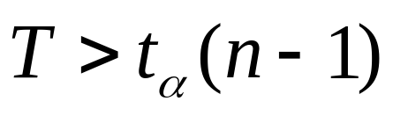
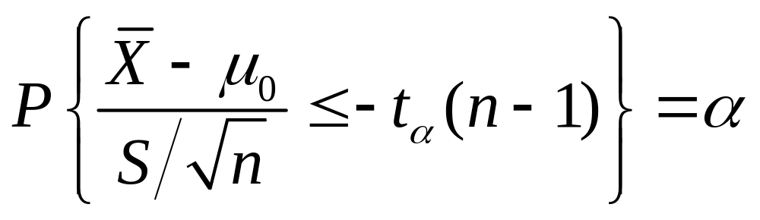
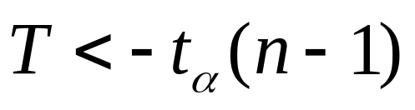
单边检验
H₀：μ=μ₀；H₁：μ>μ₀
拒绝域为
或
H₀：μ=μ₀；H₁：μ<μ₀
拒绝域为

Slide 6
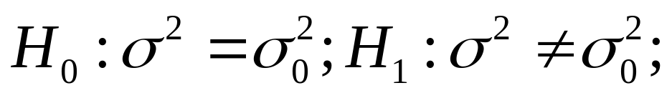
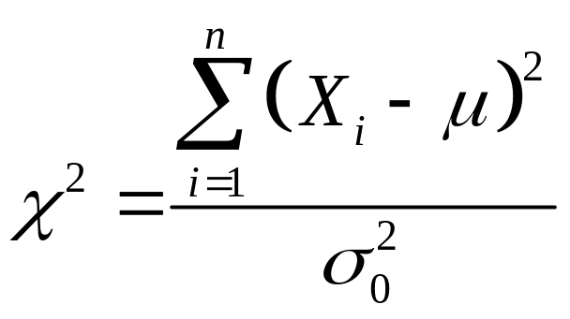
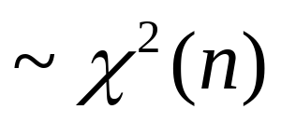
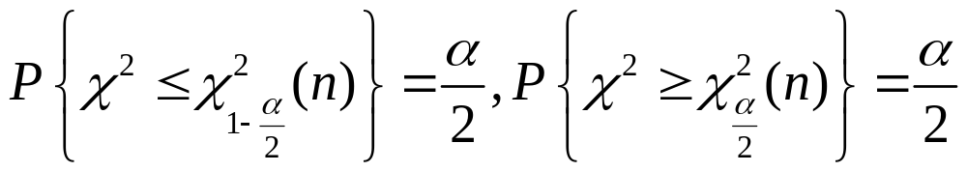
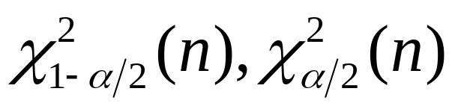
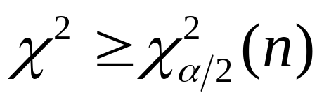
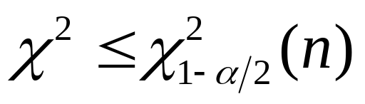
单个正态总体均值已知的方差检验
χ²检验
问题：总体 X~N（μ，σ²），μ已知
假设
构造χ²统计量
由
确定临界值
拒绝域
如果统计量的观测值
或
则拒绝原假设；否则接受原假设

Slide 7
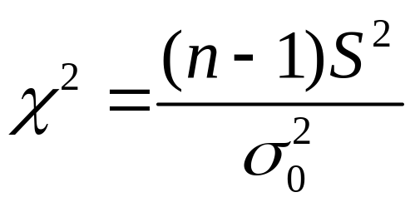
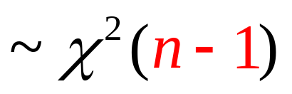
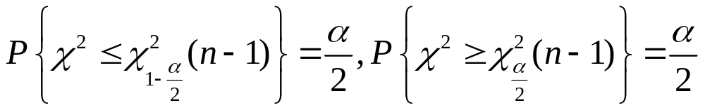
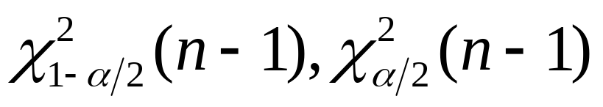
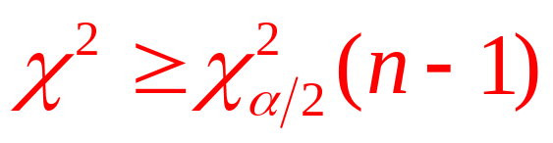
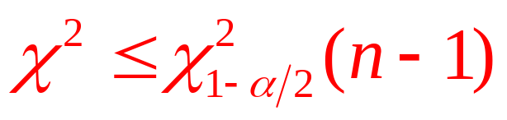
一个正态总体均值未知的方差检验
χ²检验
问题：设总体 X~N（μ，σ²），μ未知
假设
双边检验
构造χ²统计量
由
确定临界值
如果统计量的观测值
或
则拒绝原假设；否则接受原假设

Slide 8
引 言
有时，我们需要比较两总体的参数
是否存在显著差异。比如，两个农作物
品种的产量，两种电子元件的使用寿命，
两种加工工艺对产品质量的影响，两地
区的气候差异等等。

Slide 9
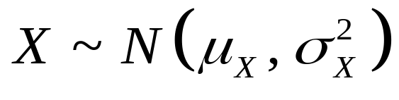
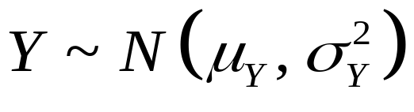
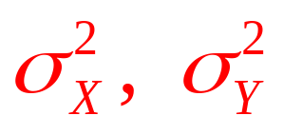
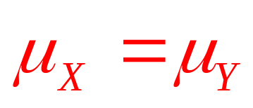
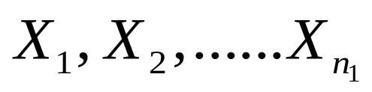
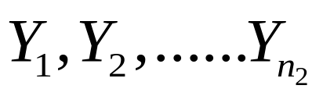
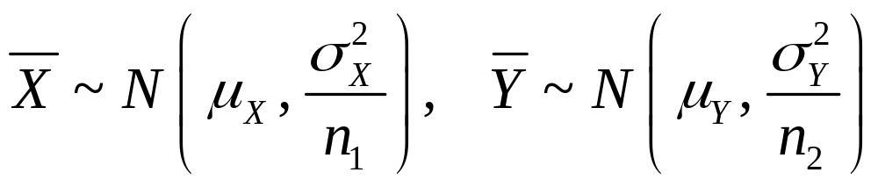
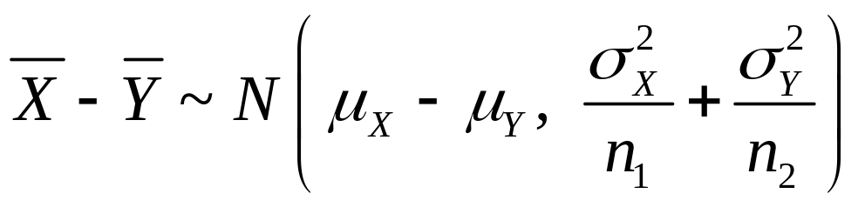
两个正态总体的均值检验
1、方差已知，检验均值相等
问题：
已知 ，检验H₀：
设
是X的一个样本，
是Y的一个样本，
则
所以，

Slide 10
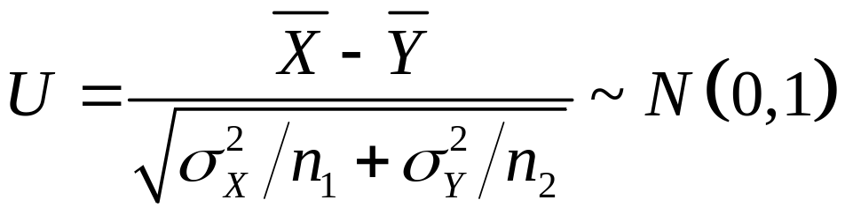

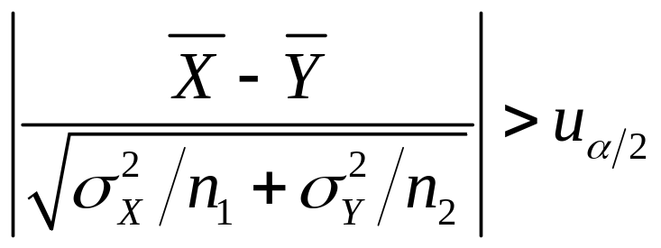
两个正态总体的均值检验
U检验法
1、方差已知，检验均值相等
问题：
已知 ，检验H₀：
从而，当H₀成立时，
对给定的检验水平 得H₀的拒绝域：
U 双侧检验

Slide 11
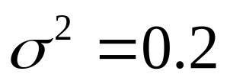
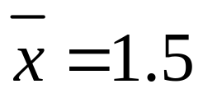
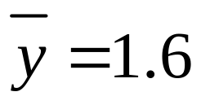
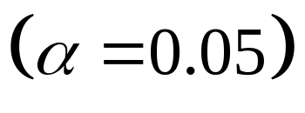
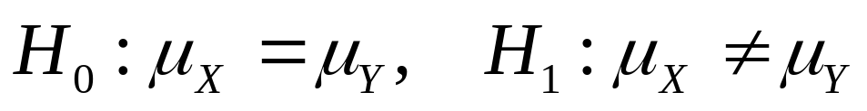
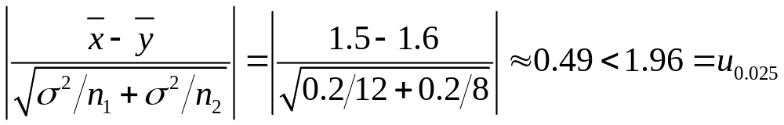
例1 据以往资料，已知某品种小麦每4平方米产量（千克）的
方差为 。今在一块地上用A，B 两法试验，A
法设12个样本点，得平均产量 ；B 法设8个样本
点，得平均产量 ，试比较A、B两法的平均产量
是否有统计意义。
解 假设：
因为：
所以接受H₀假设，即认为 A、B两法的平均产量无统计意义。

Slide 12
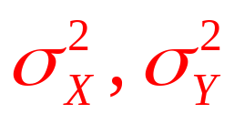
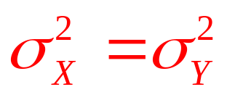
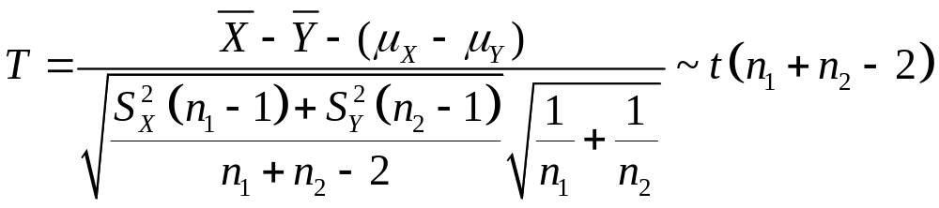
两个正态总体的均值检验
2、方差未知，但两个总体的方差相等，检验均值相等
问题：
未知 ，但知 ，检验H₀：
设
是X的一个样本，
是Y的一个样本，
由P₁₀₇ 定理5.3，知

Slide 13


两个正态总体的均值检验
T检验法
2、方差未知，但两个总体的方差相等，检验均值相等
若 H₀ 成立，则
对给定的检验水平 得H₀的拒绝域：
T 双侧检验

Slide 14



例2 有两种灯泡，一种用 A 型灯丝，另一种用 B 型灯丝。随机
抽取两种灯泡各10 只做试验，测得它们的寿命（小时）为：
A 型：1293 1380 1614 1497 1340 1643 1466 1677 1387 1711
B 型：1061 1065 1092 1017 1021 1138 1143 1094 1028 1119
设两种灯泡的寿命均服从正态分布且方差相等，试检验两种
灯泡的平均寿命之间是否存在显著差异？
解 假设：
因
所以拒绝H₀假设，即认为 A、B两种灯泡的平均寿命
有统计意义。

Slide 15





两个正态总体的方差检验
F检验
问题：
未知 ，检验假设H₀：
由P₁₀₉ 定理5.4 ，知
若假设H₀成立，则
对给定的检验水平 得H₀的拒绝域：
及
F 双侧检验

Slide 16




例3 （P161 Ex20）测得两批电子器材的样本的电阻为：
（单位：Ω）
第一批：0.140 0.138 0.143 0.142 0.144 0.137
第二批：0.135 0.140 0.142 0.136 0.138 0.140
设这两批器材的电阻均服从正态分布，试检验
H₀：
解 这是一个两正态总体的方差检验问题，用F检验法
假设
由样本观测数据得
所以
而
所以，接受原假设，即可认为两批电子器材的方差相等

Slide 17





例4 P₁₆₁ 14 对甲、乙两种玉米进行评比试验，得如下产量资料：
甲：951 966 1008 1082 983
乙：730 864 742 774 990
问这两种玉米的产量差异有没有统计意义？
解 先对方差作检验：
因为
所以可认为甲、乙两种玉米的方差没有显著差异
即可认为

Slide 18


例4 对甲、乙两种玉米进行评比试验，得如下产量资料
甲：951 966 1008 1082 983
乙：730 864 742 774 990
问这两种玉米的产量差异有没有统计意义？
解：再对均值作检验：
因为已假设方差相等，故用 T 检验。
由
所以拒绝原假设 H₂₀，即认为两种玉米的产量差异
有统计意义。

